Slide 1
„ONLINE NASTAVA”
-ANALIZA UPITNIKA ZA UČENIKE-
3.2.2021.
Josipa Samardžija, psihologinja

Slide 2
ISPITANICI
Upitnik je bio dostupan svim učenicima u njihovim Google učionicama od 22. siječnja 2021.
Upitnik je ispunio 261 učenik

Slide 3
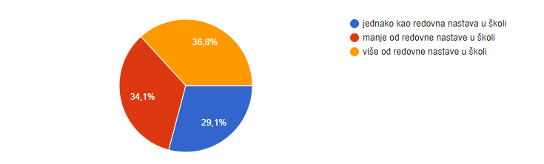
Sviđa li ti se online nastava u odnosu na redovnu nastavu?

Slide 4
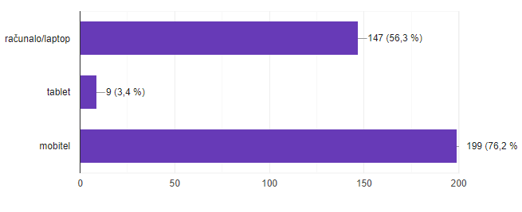
Što koristiš za rad u virtualnoj učionici?

Slide 5
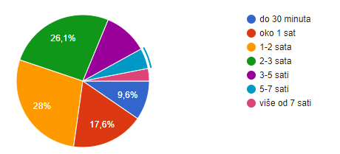
Koliko vremena u danu provodiš u izvršavanju zadataka dobivenih u online nastavi? (ovo se odnosi na vrijeme provedeno izvan virtualne učionice)

Slide 6
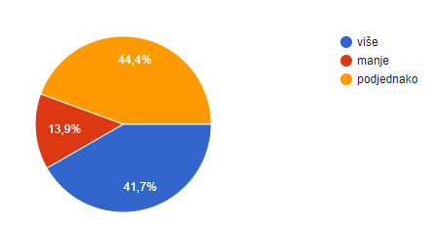
Procijeni opterećenost u online nastavi, radite li više ili manje nego na klasičnoj nastavi?

Slide 7
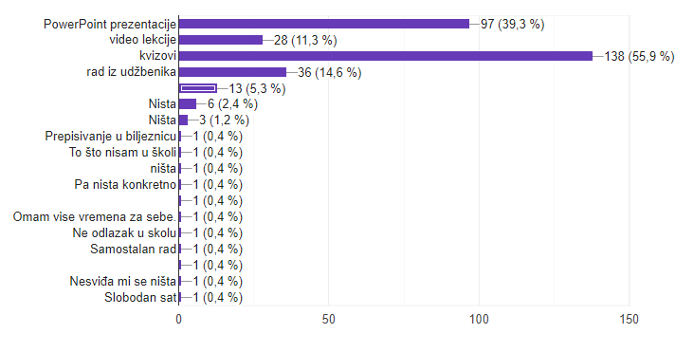
Što ti se najviše sviđa u online nastavi?

Slide 8
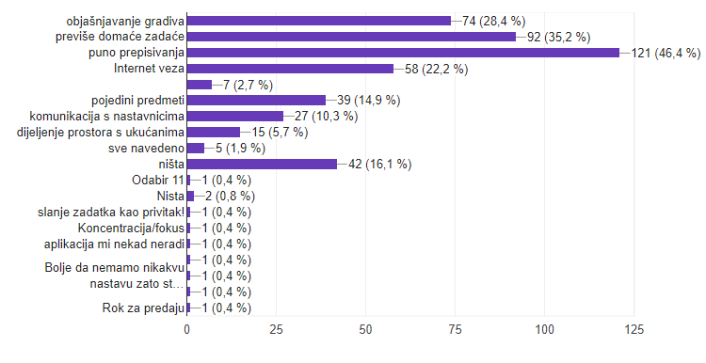
Što ti stvara probleme u praćenju online nastave?

Slide 9
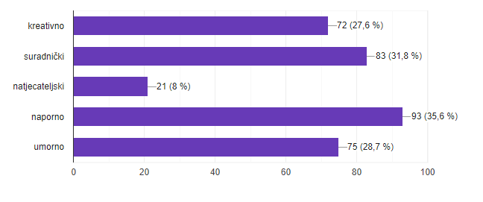
Kako se osjećaš tijekom rada u online nastavi?

Slide 10
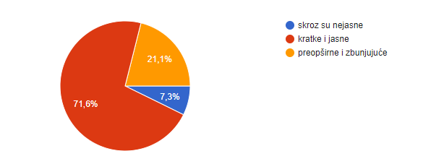
Koliko su ti jasne upute koje dobiješ od nastavnika u online nastavi?

Slide 11
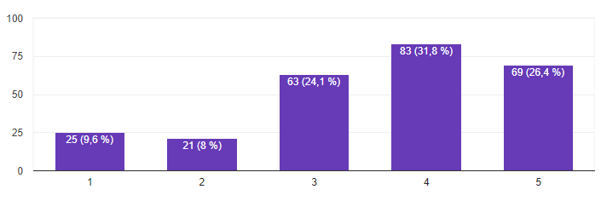
Koliko si zadovoljan/zadovoljna s pojašnjavanjem gradiva u online nastavi?

Slide 12
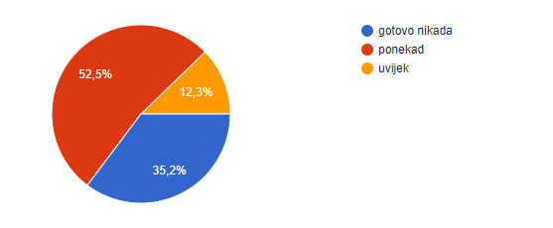
Tražiš li nastavnika pojašnjenje ukoliko ti nešto nije jasno u online nastavi?

Slide 13
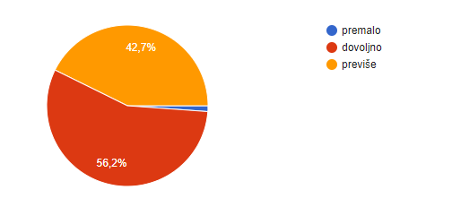
Procijeni količinu zadataka koje nastavnici zadaju

Slide 14
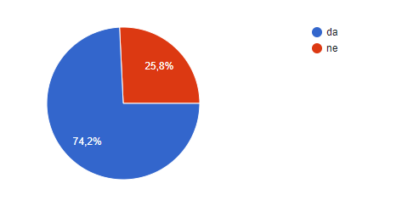
Imaju li učenici dovoljno vremena za predaju zadaća?

Slide 15
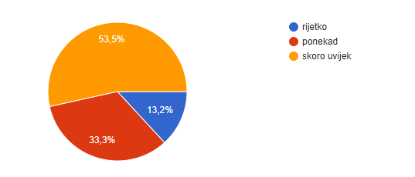
Koliko često dobiješ povratnu informaciju od nastavnika o izvršenim zadatcima u online nastavi?

Slide 16
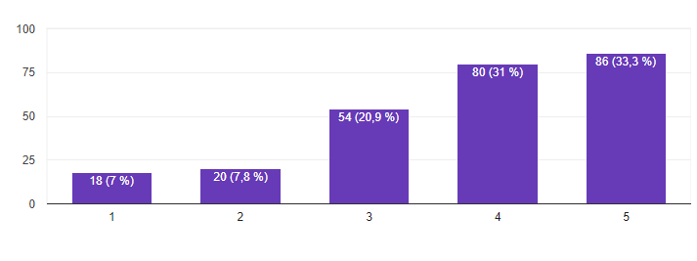
Kako bi ocijenio/ocijenila komunikaciju s nastavnicima u online nastavi?

Slide 17
Za koji nastavni predmet možeš reći da si se najbolje uklopio u online nastavi?
Hrvatski jezik | 14
Engleski jezik | 11
TZK | 10
Matematika | 6
Povijest | 6
Vjeronauk | 5
PIG | 5
Tehnologija automehatronike | 3
Računalstvo | 2
Informatika | 2
Cestovna vozila | 2

Slide 18
Koji nastavni predmet ti stvara najviše poteškoća u online nastavi?
Hrvatski jezik | 12
Matematika | 9
TZK | 5
Tehnologija automehatronike | 5
Osnove tehničke mehanike | 4
Vjeronauk | 4
Engleski jezik | 3
Povijest | 2
PIG | 2
Električni sklopovi | 2
CAD CAM | 2
Radne procedure | 2
Strojarske tehnologije | 2
Elementi strojeva | 2
Električne instalacije | 2
Tehničko crtanje | 2

Slide 19
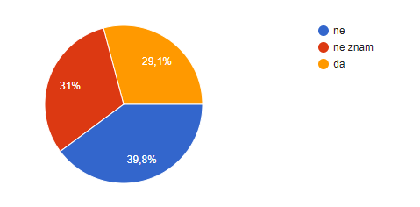
Smatraš li da je nastava u online obliku kvalitetnija od nastave u klasičnom obliku?

Slide 20
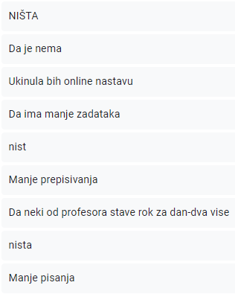
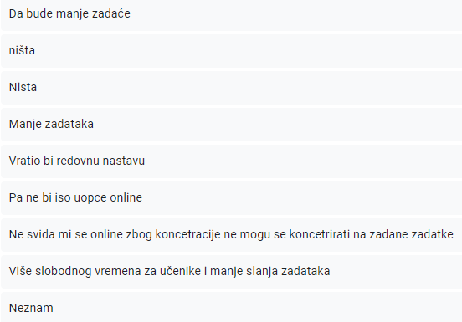
Što bi promijenio/promijenila u online nastavi?

Slide 21
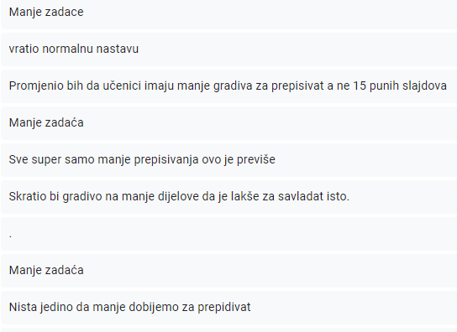
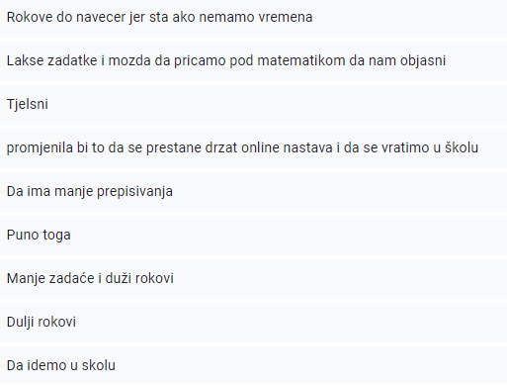
Što bi promijenio/promijenila u online nastavi?

Slide 22
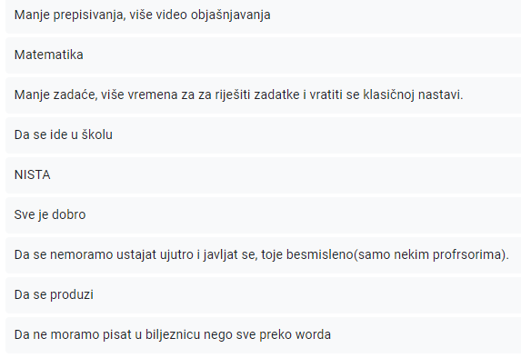
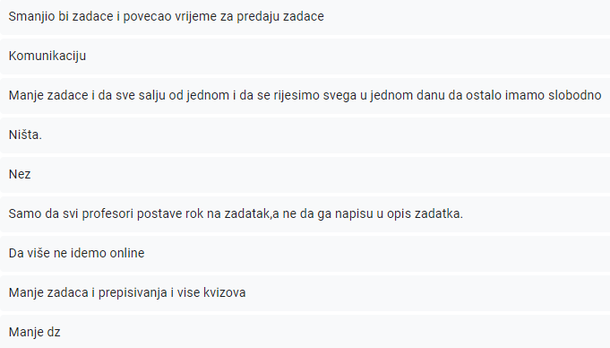
Što bi promijenio/promijenila u online nastavi?

Slide 23
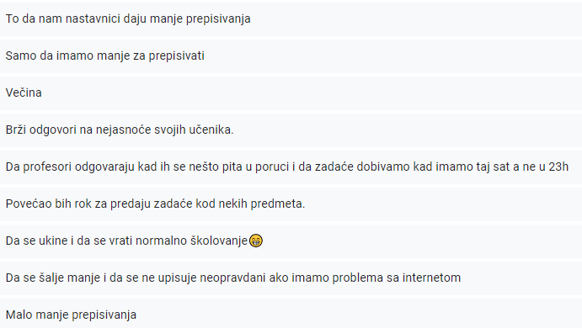
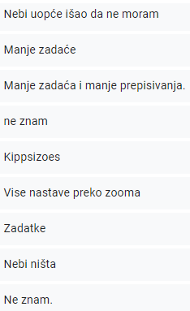
Što bi promijenio/promijenila u online nastavi?

Slide 24
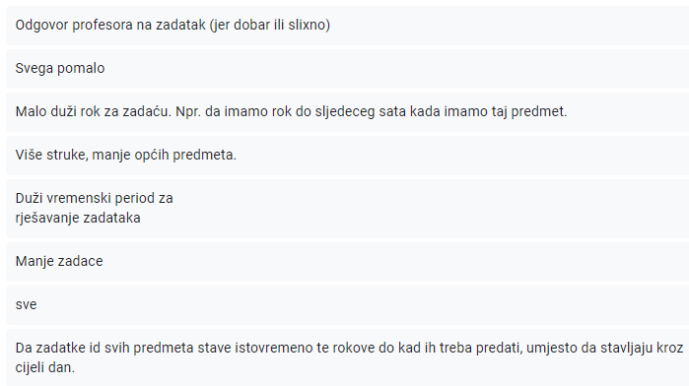
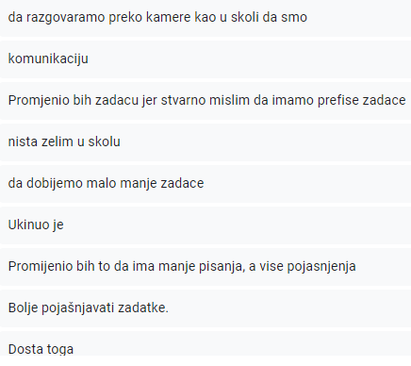
Što bi promijenio/promijenila u online nastavi?

Slide 25
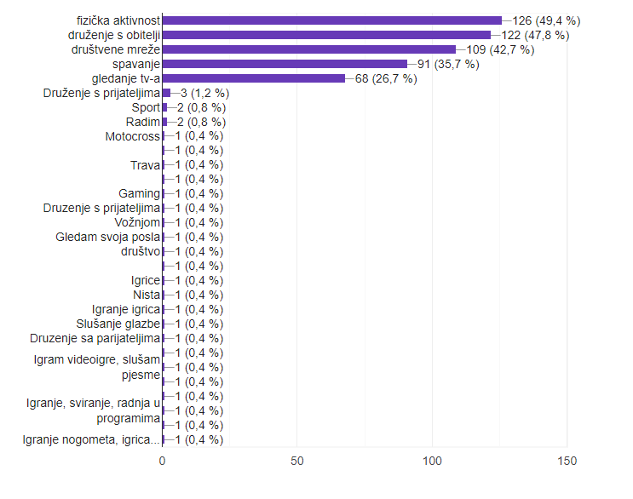
Na koji način se "odmaraš" od nastavnih sadržaja?

Slide 26
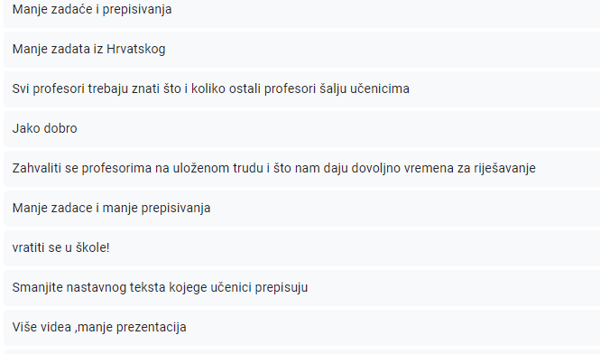
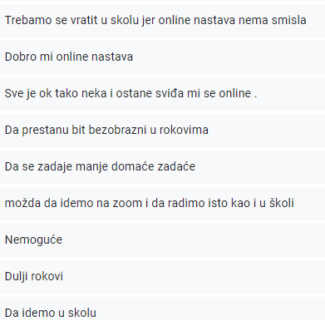
Ako želiš, napiši neki svoj komentar za kraj ili prijedlog kako poboljšati online nastavu.

Slide 27
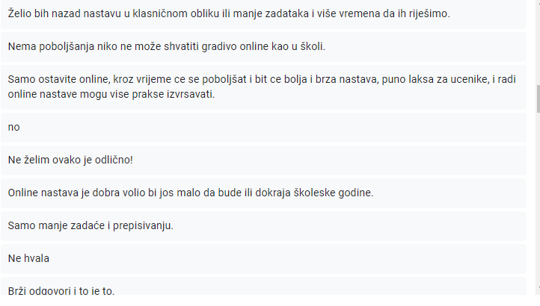
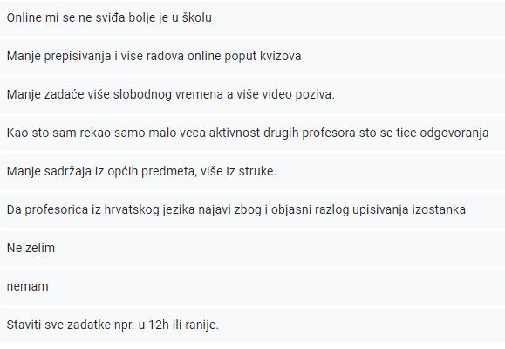
Ako želiš, napiši neki svoj komentar za kraj ili prijedlog kako poboljšati online nastavu.

Slide 28
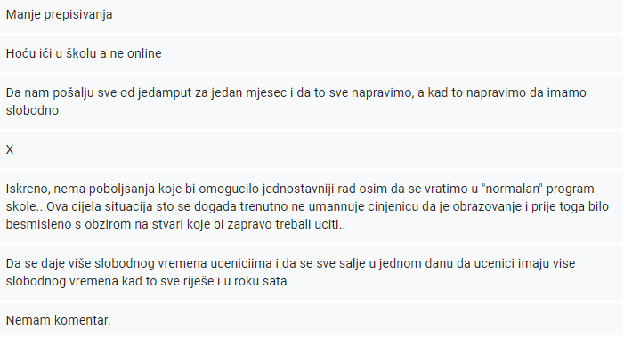
Ako želiš, napiši neki svoj komentar za kraj ili prijedlog kako poboljšati online nastavu.

Slide 29
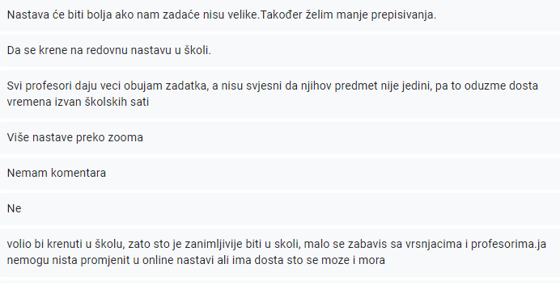
Ako želiš, napiši neki svoj komentar za kraj ili prijedlog kako poboljšati online nastavu.

Slide 30
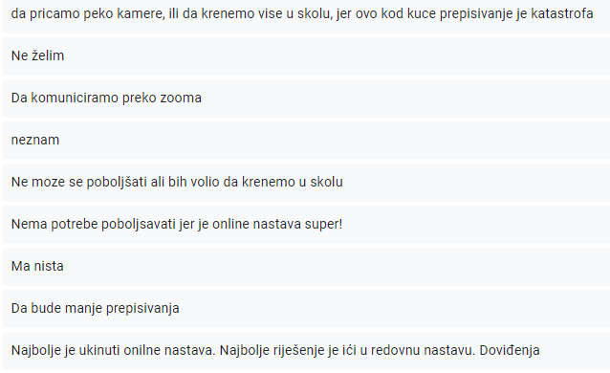
Ako želiš, napiši neki svoj komentar za kraj ili prijedlog kako poboljšati online nastavu.

Slide 31
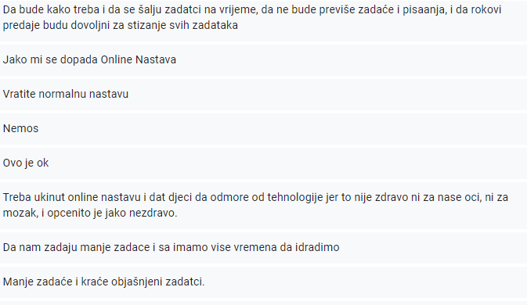
Ako želiš, napiši neki svoj komentar za kraj ili prijedlog kako poboljšati online nastavu.

Slide 32
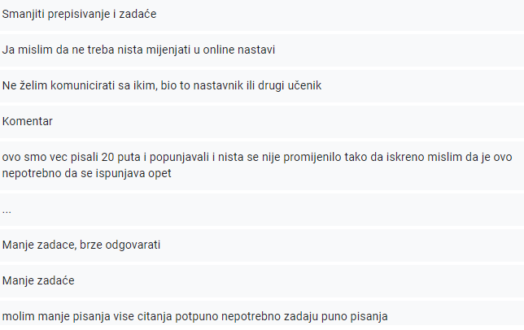
Ako želiš, napiši neki svoj komentar za kraj ili prijedlog kako poboljšati online nastavu.

Slide 33
ZAKLJUČAK
77% učenika online nastavu prati preko mobitela
Najviše im se sviđaju kvizovi i PP prezentacije
Oko polovice učenika se žali na puno prepisivanja
Učenici rijetko traže nastavnika pojašnjenje gradiva iako im nije nešto jasno
Većini učenika je dovoljno vremena za ispunjavanje zadataka iako predlažu da za neke zadatke dobiju više vremena
Učenicima nedostaje škola i klasična nastava
Predlažu češće nastavu preko ZOOM-a
Nedostaje im kontakt s vršnjacima

Slide 34
ŠTO MOŽEMO POBOLJŠATI?
Smanjiti količinu gradiva koju učenici trebaju prepisivati
Često nuditi dodatna pojašnjenja (jer ih sami rijetko traže iako im nije jasno gradivo koje samostalno moraju savladati)
Češće koristiti video pojašnjenja
Ponavljati naučeno gradivo kvizovima (to vole)
Kad je moguće sat održati preko ZOOM-a
Poticati komunikaciju među učenicima
Učenicima redovito slati povratnu informaciju o napretku, izvršenim i neizvršenim zadatcima

Slide 35
SRZ & RAZREDNIK & VRŠNJACI
Razrednici su jako važni svojim učenicima.
Od razrednika dobivaju sve važne informacije i oni su im često kontakt s drugim nastavnicima.
Razrednik je prva osoba kojoj se javljaju ako imaju neki problem, razrednika traže pomoć i podršku.
Učenicima nedostaje druženje s vršnjacima, žele se međusobno vidjeti.
Kontakt s vršnjacima je jako važan za mentalno zdravlje mladih.
Razrednici mogu pomoći učenicima da ostanu u kontaktu s vršnjacima na različite načine (npr. Viber grupe razreda)
Jedan prijedlog je da svi razrednici koji žele pokušaju održati jedan sat SRZ-a preko ZOOM-a kako bi se svi međusobno vidjeli nakon dugo vremena.

